Slide 1
2일차 순서
1)공공데이터와 xml
2)xml 불러오기
3)전체 xml 에서 원하는 내용 추출하기
4)파워포인트 실습 이해하기
5)공공데이터를 가져와서 xml 활용 실습 직접하기

Slide 2
XML Parsing
공공데이터와 Android

Slide 3
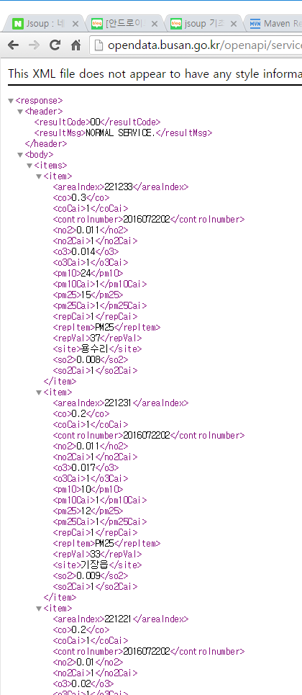
XML Parsing
03
XML?
XML(Extensible Markup Language)은 W3C에서 개발된, 다른 특수한 목적을 갖는 마크업 언어를 만드는데 사용하도록 권장하는 다목적 마크업 언어
많은 API가 개발되어 XML 데이터를 처리하고자 하는 소프트웨어 개발자들이 활용하고 있다. 또한, 여러 가지 스키마 시스템이 있어서 XML 기반 언어의 정의를 보다 쉽게 할 수 있도록 도와준다
XML 형식

Slide 4
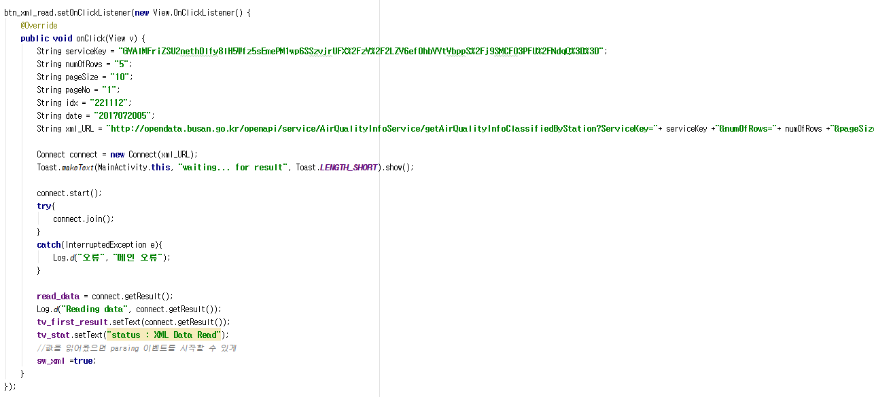
XML Parsing
03
XML 불러오기
URL에 모든 요소를 넣는것보다 String변수를 분리하면 관리가 용이하다.
ASyncTask 나 Thread 를 사용하지 않으면 메인 스레드에서 인터넷 연결을 처리하게 되는데 낮은 api에서는 이런 상황을 허용했지만, 해당 인터넷 연결이 끝날 때 까지 앱이 멈추어 있었다. 요즘 api에서는 애초에 이런 상황을 에러 처리 함으로써 안정성을 확보하였다. 앱을 실행하기 위해서는 try catch문으로 인터넷 연결을 담당하는 스레드가 끝날 때 까지 대기해 주어야 한다.

Slide 5
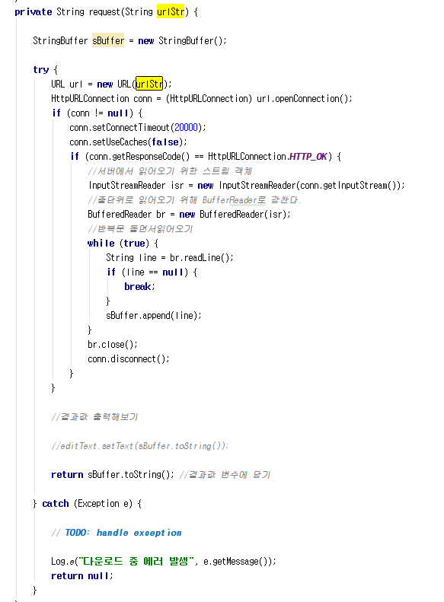
XML Parsing
03
XML 불러오기
호출한 URL을 이용해 받아오는 클래스이다.

Slide 6
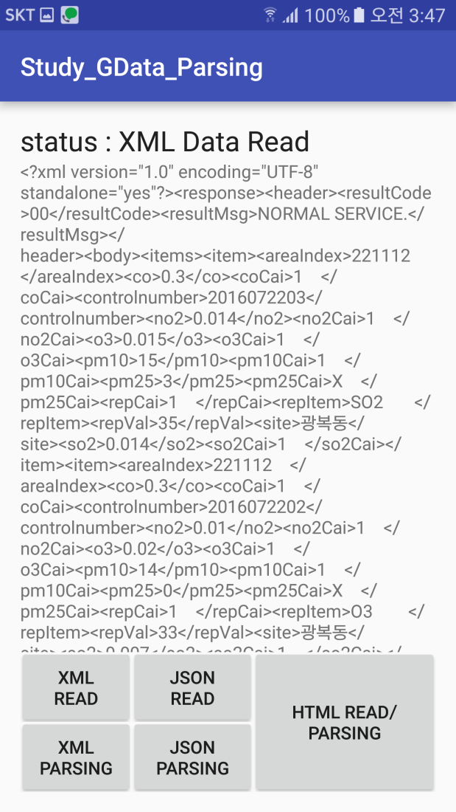
XML Parsing
03
결과 1
XML READ 버튼을 누른 결과

Slide 7
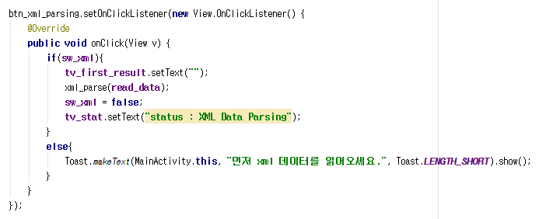
XML Parsing
03
XML Parsing
btn_xml _read 버튼을 눌렀을 때 받은 결과값을 매개변수로 하여 xml_parse 메소드를 실행한다.

Slide 8
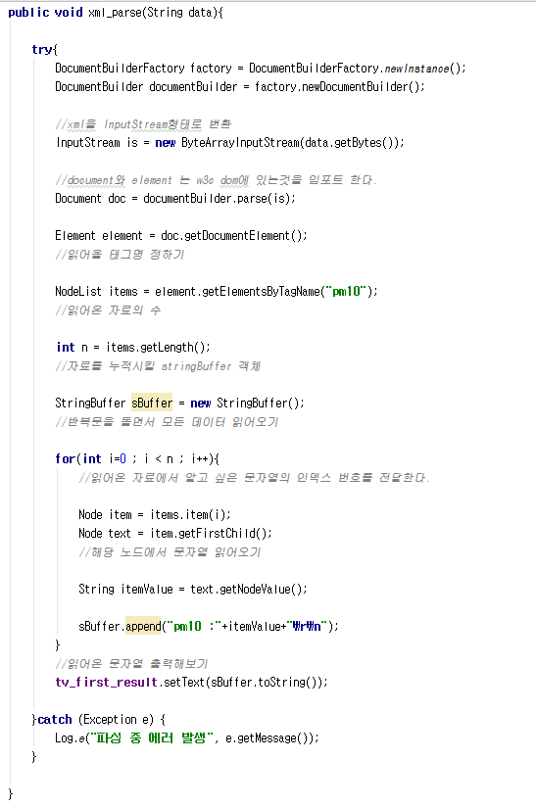
XML Parsing
03
XML Parsing
입력받은 String값에서 원하는 태그의 이름 (“pm10”)의 값을 뽑아내는 과정이다.

Slide 9
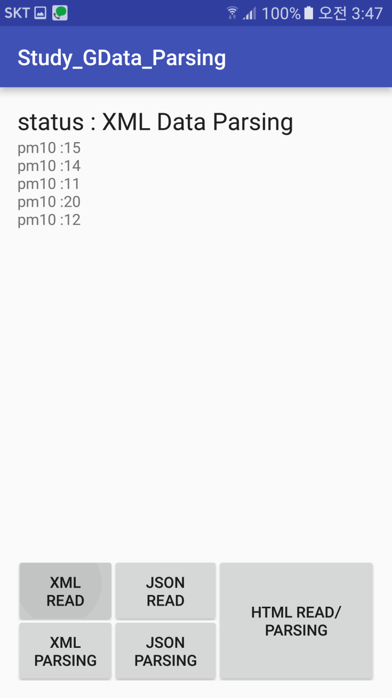
XML Parsing
03
결과 2
공공데이터에서 받아온 미세먼지 정보이다.

